Slide 1
Bi App - Pisciculture

Slide 2
Document de cadrage
Public : 7+
Cible : Casual
Genre : Educatif, simulation
Support : tablette
Référence : Hey day, roller coaster tycoon 2

Slide 3
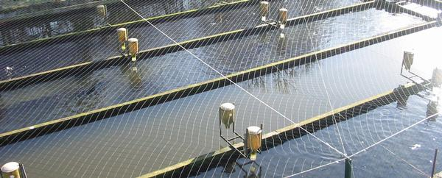
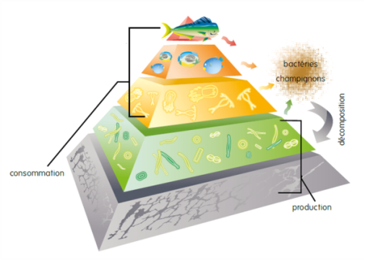
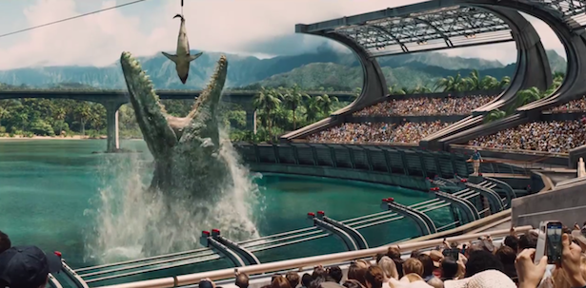
Pitch
Construire une pisciculture.
Créer l’écosystème des espèces.
Gérer un musée marin.

Slide 4
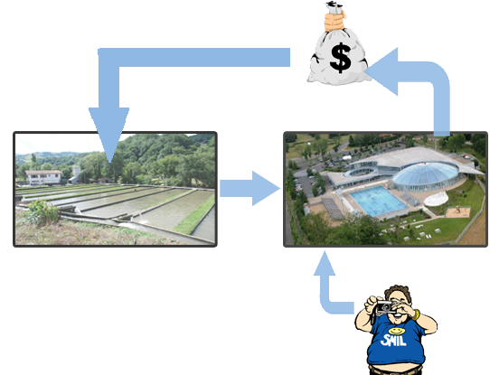
Game loop

Slide 5
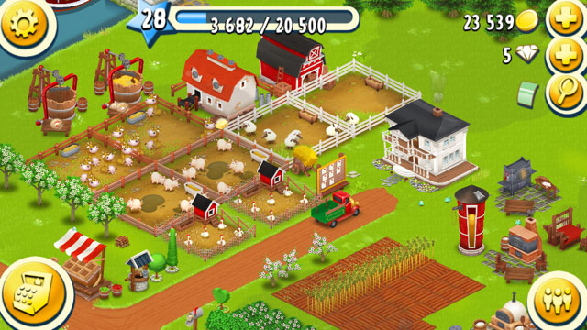
Camera
vue de haut

Slide 6
Character
Le joueur va construire une pisciculture.
Le joueur va gérer un musée aquatique.
Il va pouvoir construire des bâtiments.

Slide 7
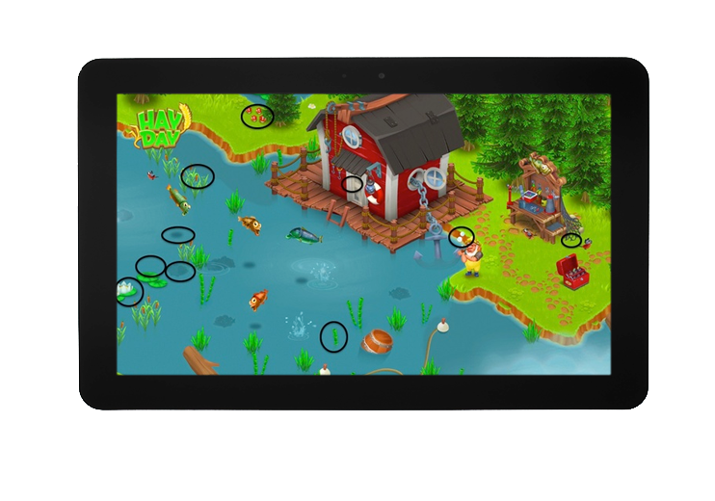
Control
Tap

Slide 8
Réferences
https://www.youtube.com/watch?v=ED-xH_jXkYE#t=77
https://www.youtube.com/watch?v=-p92C68ghf8#t=40

Slide 9
Réferences
https://www.youtube.com/watch?v=ED-xH_jXkYE#t=77
https://www.youtube.com/watch?v=-p92C68ghf8#t=40

